Slide 1
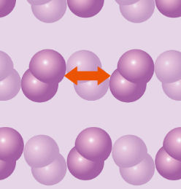
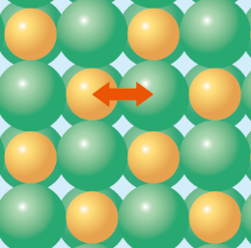
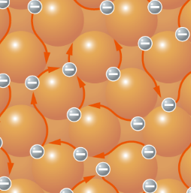
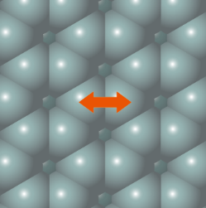
結合のしくみ
― 化学結合のまとめ―

Slide 2
これを学ぼう
イオン結合と共有結合の違い
金属結合のしくみ
化学結合と結晶の種類

Slide 3
周期
族
1
2
・
・
・
・
・
13
14
15
16
17
18
1
最外殻
K殻
1+
2+
1H
2He
2
最外殻
L殻
3+
4+
5+
6+
7+
8+
9+
10+
3Li
4Be
5B
6C
7N
8O
9F
10Ne
3
最外殻
M殻
11+
11+
12+
13+
14+
15+
16+
17+
17+
18+
12Mg
13Al
14Si
15P
16S
17Cl
18Ar
11Na
17Cl
11Na
4
最外殻
N殻
金属元素
非金属元素
19+
20+
31+
32+
33+
34+
35+
36+
19K
20Ca
31Ga
32Ge
33As
34Se
35Br
36Kr
価電子
1
2
3
4
5
6
7
0

Slide 4
●イオン結合：金属原子と非金属原子間の結合
理想的な電子配置は，安定な貴ガスと同じ電子配置
11Na
貴ガス
17Cl
‐
貴ガス
‐
10Ne
‐
18Ar
‐
‐
‐
‐
‐
‐
‐
‐
‐
‐
‐
‐
‐
‐
‐
‐
‐
‐
‐
‐
‐
‐
‐
‐
‐
‐
‐
‐
‐
‐
‐
‐
‐
‐
‐
‐
‐
‐
‐
‐
‐
‐
‐
‐
‐
１つ余っている
１つ足りない

Slide 5
●イオン結合
+
‐
‐
貴ガス
‐
‐
18Ar
‐
‐
‐
‐
‐
‐
‐
‐
‐
‐
‐
‐
‐
‐
‐
‐
‐
‐
‐
‐
‐
‐
‐
‐
‐
‐
‐
‐
‐
Arと同じ配置！
‐
‐
‐
‐
‐
‐
貴ガス
‐
+
‐
10Ne
‐
‐
‐
‐
‐
‐
‐
‐
‐
‐
‐
‐
‐
‐
‐
‐
‐
‐
‐
‐
‐
‐
‐
‐
‐
‐
‐
Neと同じ配置！
‐
‐

Slide 6
+
‐
‐
‐
‐
‐
‐
‐
‐
‐
‐
‐
‐
‐
‐
‐
‐
‐
‐
‐
‐
●イオン結合
+
‐
‐
‐
‐
‐
‐
‐
‐
‐
‐
‐
‐
‐
‐
‐
‐
‐
‐
‐
‐
‐
‐
‐
+
‐
‐
‐
‐
‐
‐
+
‐
‐
‐
‐
‐
‐
‐
‐
‐
‐
‐
‐
‐
‐
‐
‐
‐
‐
‐
‐
‐
‐
‐
イオン粒子がクーロン力で結合するのが，イオン結合
‐
‐
‐
‐
‐
‐
‐
‐
‐
‐
‐
‐

Slide 7
周期
族
1
2
・
・
・
・
・
13
14
15
16
17
18
1
最外殻
K殻
1+
1+
2+
1H
1H
2He
2
最外殻
L殻
8+
3+
4+
5+
6+
7+
8+
9+
10+
4Be
5B
6C
7N
8O
3Li
8O
9F
10Ne
3
最外殻
M殻
11+
12+
13+
14+
15+
16+
17+
18+
11Na
12Mg
13Al
14Si
15P
16S
17Cl
18Ar
4
最外殻
N殻
金属元素
非金属元素
19+
20+
31+
32+
33+
34+
35+
36+
19K
20Ca
31Ga
32Ge
33As
34Se
35Br
36Kr
価電子
1
2
3
4
5
6
7
0

Slide 8
●共有結合：非金属原子と非金属原子間の結合
理想的な電子配置は，安定な貴ガスと同じ電子配置
1H
貴ガス
8O
2He
貴ガス
‐
10Ne
‐
‐
‐
‐
‐
‐
‐
‐
‐
‐
‐
‐
‐
‐
１つ足りない
２つ足りない

Slide 9
●共有結合
H2O
8O
貴ガス
‐
10Ne
1H
‐
‐
1H
貴ガス
2He
‐
‐
‐
‐
‐
‐
‐
‐
‐
Neと同じ配置！
Heと同じ配置！
足りない電子を共有する結合が，共有結合！

Slide 10
周期
族
1
2
・
・
・
・
・
13
14
15
16
17
18
1
最外殻
K殻
1+
2+
1H
2He
2
最外殻
L殻
3+
4+
5+
6+
7+
8+
9+
10+
3Li
4Be
5B
6C
7N
8O
9F
10Ne
3
最外殻
M殻
11+
11+
12+
13+
14+
15+
16+
17+
18+
11Na
12Mg
13Al
14Si
15P
16S
17Cl
18Ar
11Na
4
最外殻
N殻
金属元素
非金属元素
19+
20+
31+
32+
33+
34+
35+
36+
19K
20Ca
31Ga
32Ge
33As
34Se
35Br
36Kr
価電子
1
2
3
4
5
6
7
0

Slide 11
●金属結合：金属原子同士の結合
金属原子が近づくと・・・
Na
Na
Na
価電子は特定の原子にとらわれることなく動き回る。
Na
Na
Na
金属陽イオン全体で価電子を共有する結合が金属結合
Na
Na
Na

Slide 12
●結晶の性質
結晶・・・・原子や分子が規則正しく配列した物質の固体
原子や分子が配列するために，どのような力が働くかによって性質が異なる
化学結合（結合力）による分類

Slide 13
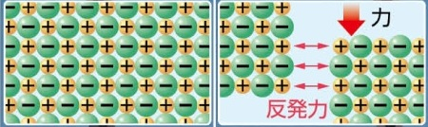
結合力が強いほど融点は高くなる
融点：共有結合の結晶
＞イオン結晶，金属結晶＞分子結晶
結合力が強いほど硬くなる
硬さ：共有結合の結晶
＞＞イオン結晶，金属結晶＞分子結晶
※イオン結晶は結晶の配置がずれると
反発力が働くため硬いがもろい。
●結晶の性質
イオン結晶
共有結合の結晶
分子結晶
金属結晶
構成粒子
陽イオンと陰イオン
非金属原子
分子
金属原子
電荷を運ぶ粒子（キャリア）があれば電気伝導性がある。
イオン結晶：液体中ではイオンがキャリアとなる
金属結晶：自由電子がキャリアとなる。
結合力
イオン結合
（クーロン力）
分子内：共有結合
共有結合
分子間：分子間力
金属結合
融点
結合の種類によって異なる
共有結合，イオン結合，金属結合
＞ ＞分子間力
金属結合の強さは，物質による差が大きい
高い
非常に高い
低い
高いものが多い
硬さ
硬いがもろい
非常に硬い
やわらかい
展性・延性がある
電気
伝導性
ない
ない
ない
あり
※液体では伝導性あり

Slide 14
おわり

